Slide 2
基于BizTalk 2009 建设企业信息交换平台，平滑整合企业内部应用系统并实现企业间B2B交互
BAP412

Slide 3
课程内容安排
企业为什么需要信息交换平台？
如何以SOA构架方式建立企业信息交换平台！
发现服务层、编排服务层、消费服务层
平滑整和企业内部应用系统
BizTalk RFID推进企业实时在线
让企业ERP更受欢迎
B2B商业交互
BizTalk 2009 – 信息交换平台的核心
疑问和解答

Slide 4






















企业信息整合的演变
点对点连接方式
星形架构方式
消息总线型
S+S
Cloud Services
ERP
ERP
HR
HR
HR
ERP
E-Commerce
E-Commerce
CRM
CRM
E-Commerce
CRM
Business Partner
Business Partner

Slide 5









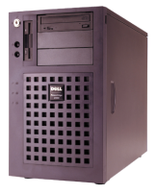

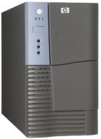
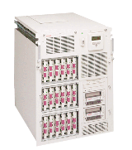


企业建立信息交换平台后IT架构
EAI
B2B
客户
Rosettanet
银行
Contoso
Swift
EDI/AS2
供应商
Biztalk Server
Internet
报销系统
XML
分销点
ERP
人事管理系统
销售系统

Slide 6



SOA 应用场景--实现新员工入职流程
Create account
Operational Service
Active Directory
Person master data
BizTalk Server
OK
Business process: “New Employee“
SAP HR
Record update
Create mailbox
Operational Service
E-Mail
Employee
Gets login and password
May fetch identity card
May work immediately
OK
Create identity card
Create
certificate
Create entry
OK
OK
OK
Employee identity card centre
Siemens trust centre
Certificates
Siemens Corporate Directory

Slide 7


Customer logo
“如果一个组织希望提供创新的服务，我们只要告诉他们消息的类型，并询问从客户处所需的信息种类，将此应用集成于一体化的集成系统中”
———Tom Buse, Siemens IT 运营项目经理
建立一个统一的IT服务平台从而有效地整合内部各种系统
集成跨平台、异构数据源的不同IT应用
为全球40,0000员工提供 24x7 业务流程保障服务
客户面临的挑战
解决方案
实施结果/收益
部署SOA和BPM基础架构
实现了上百个业务流程，支持全球40,0000员工的IT 运维服务
渐近增量模式，每6-12周新增4-8新的业务流程
增加了工作效率，大大降低了开通和部署服务时间
提高客户服务满意度
提供了新的商业机会

Slide 8

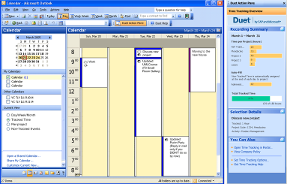
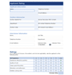
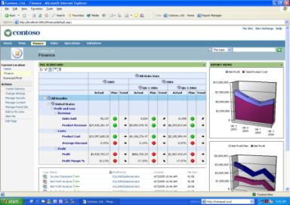


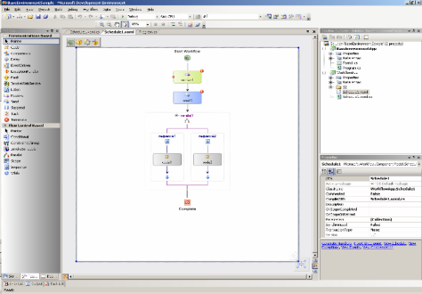
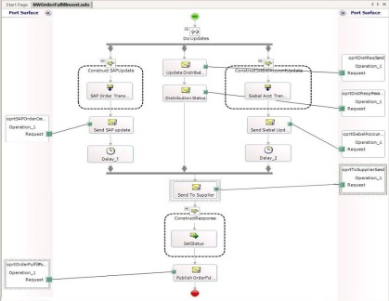
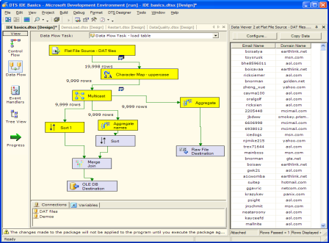


以SOA构架方式建立企业信息交换平台
UI: MS Office & OBA
Forms: InfoPath
Sharepoint Portal, Web, BI
User Experience
消费
OBA/Office
Web /
Smart Clients
Portal
Biz Intelligence
Devices
Collaboration
Composite Apps
Development and Tooling
Identity & Access
Management
编排
BizTalk Biz Process Orchestration + ESB Toolkits
BizTalk EAI
发现
LOB Applications
Data Platform
SQL
Data Management
SQL
Data Integration
Core Infrastructure

Slide 9
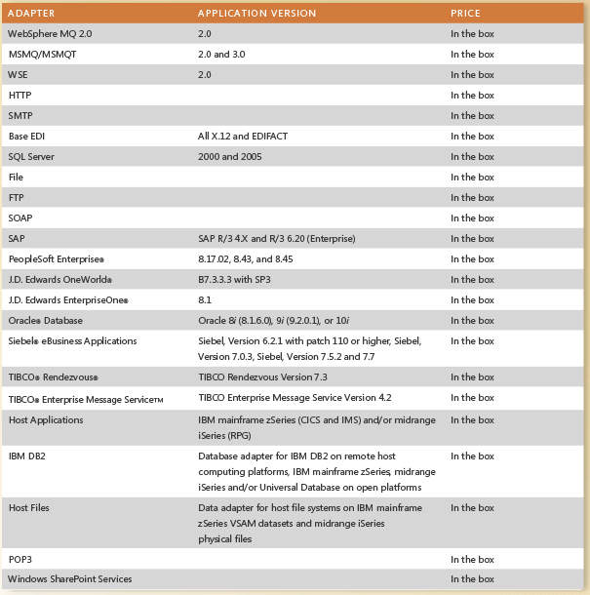

发现层：通过适配器平台平滑整合异构系统
Accelerators:
SWIFT
HL7
RosettaNet
EDI – with over 6000 schemas
that include HIPAA, X12, and
EDI (EDIFACT & AS2) support
“Any to Any” adapter
9

Slide 10
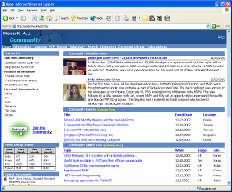
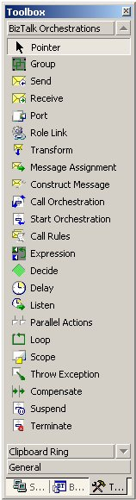
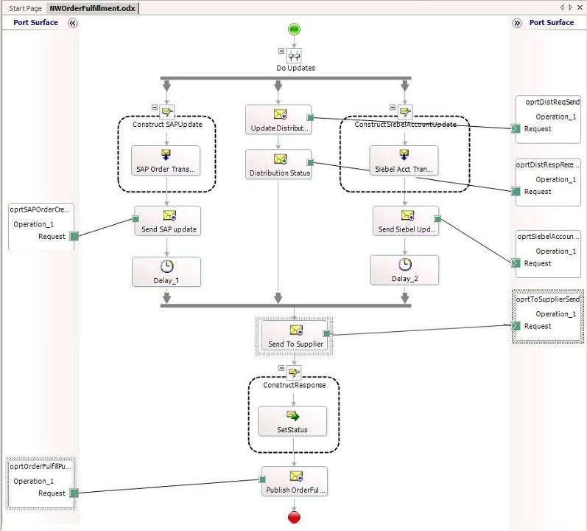

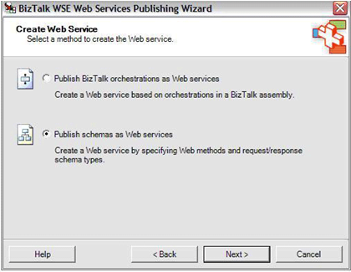
编排层: 基于消息总线架构
消费
Define the operations in a business process using operators (managed .NET assemblies)
编排
发现
Web Service
Interface
Complex, Long-Running Transactions
XML
SAP
A
Coarse-grained
Composite Services
Cust
Apps
SOA
GW
WS
Fine-grained
Integration
10
Messaging Broker

Slide 11


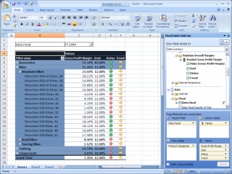
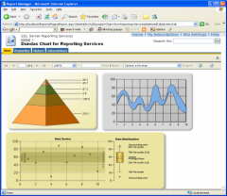

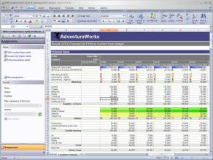
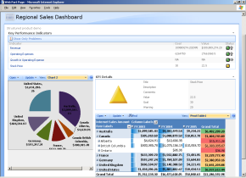
消费 – 多样化的前端消费
Excel 2007
针对SQL Server 2005 Analysis Services的数据透视表
全新的数据透视表工具，对于SQL Server Analysis Services更好的支持
报表服务
丰富的报表形式
支持多种数字，图形，Web格式的报表输出
可以定制开发新的图表插件
Performance Point Server
SharePoint Server 2007
计划、预算
业务人员可以定义、修改和维护集成了业务规则、工作流和企业业务数据的逻辑业务模型
仪表板
创建丰富的、可交互的仪表板，集成和显示来自异构数据源的业务信息，使用内置的Web部件，例如动态KPI和Office Excel 2007工作簿

Slide 12
SOA架构的三大商业价值
IT推动业务灵活成长
消除地域差异
连通异构系统
提高效率，降低运营成本
挖掘现有IT资产价值
流程规范化
带来新的商业机遇
增强商业洞察力
提高产能
……

Slide 13



RFID生态链
商业模式与流程
Business decisions based on real time RFID data
Adapt business models and process to
maximize the RFID benefits
商业模式层
企业用户
商务应用
Connect to multiple LOB apps
Orchestrate business process
Apply business logic
商务智能
SQL / SQL BI for data analytics
应用/解 决方案层
软件开发
/集成商
RFID应用服务平台
Add context and turn raw events
into business process relevant
information
Interpret events at the edge through
filters, rules & alerts
Discover, configure and manage devices
Hardware Abstraction Layer
服务层
Distributed RFID site servers running BizTalk RFID
微软BizTalk RFID
事件管理层
数据采集层
硬件设备
RFID fixed and mobile readers, Printers
Bar Code Scanners
PLCs, sensor, etc
设备层
硬件供应商
物理层
RFID Tags, Bar Codes
Biometrical Systems
Environmental Sensors etc
物理层
企业用户

Slide 14













BizTalk RFID推进企业实时在线
Enterprise/Customer/Supplier 数据源
RFID Line Performance
Tags/Hour
$/Case
RFID Supply Chain Visibility
% DC Reads
% Store Reads
% SKU Reads
Supply Chain
Aging
Cycles
Dwell
Business
Promo Execution
Lost Sales
Trending
Forecasting
Product Catalog
WMS
ERP
SCM
LOB
…
Extract Data
Extract Data
Product
Pallet
Fork
Dock
‘实时数据’ from
BizTalk RFID platform
Ad Hoc Reporting & BI

Slide 15
演 示
RFID应用集成

Slide 16
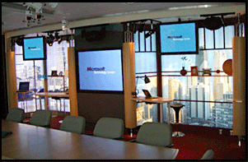
微软技术中心 SAP 实验室 – Austin, TX
Focus - customer teams can focus on architecture, frameworks, and best practices without distractions
Environment - the MTC provides a complete SAP Lab including hardware / platforms and applications (e.g. SAP R/3, BW, XI, etc.)
Competency – solution teams built by integrating MTC-SAP consultants and customer’s staff
Knowledge Transfer - through briefings, architecture design and “hands-on” proof of concept development
Pre-Sales - provide assistance to field sales teams

Slide 17



以SAP为核心的微软SAP扩展解决方案
企业信息门户
SAP GUI
SAP GUI
SAP GUI
应用1
应用2
应用3
安全验证
SAP GUI
应用集成平台
SAP ERP系统
双向集成
SAP ERP系统
整合前使用方式
整合后的使用方式

Slide 18
演 示
SAP系统外围扩展

Slide 19

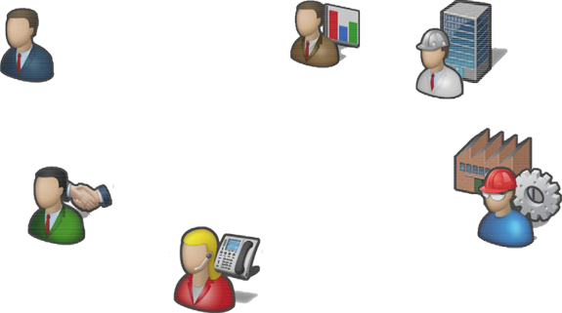

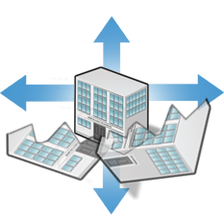



B2B 业务交互的灵活扩展
传统投资价值的保留
贴合行业标准
端到端的业务合作伙伴解决方案
EDI Support
AS2 Support
Industry Accelerators
Trading Partner management
Accelerators:
SWIFT
HL7/HIPAA
RosettaNet
EDI – with over 8000 schemas
that include X12, and
EDI (EDIFACT & AS2) support
RFID
Specify
Manufacture
Manage
Assemble
Sell
Support

Slide 20

Biztalk Server 发展历程
V6 BizTalk Server 2009
V5 BizTalk Server 2006 R2
V4 BizTalk Server 2006
V3 BizTalk Server 2004
V2 BizTalk Server 2002
V1 BizTalk Server 2000
SOA/ESB
BPM
Extend B2B (+EDI/AS2)
RFID
SOA/ESB
BPM
UDDI 3.0
Hyper-V support
SOA/ESB
Adapters in Box
Host Integration
EAI (partner adapters)
Vertical B2B
BPM
Partner Adapters
XML B2B
500 Customers
2,000 Customers
4,000 Customers
7,000 Customers

Slide 21


BizTalk Server 2009 新特性
更新的平台的支持
SOA and Web Services
支持.NET Framework 3.5 SP1 和Visual Studio 2008 SP1
利用最新的开发工具带来的优势
支持Windows Server 2008和SQL Server 2008
Hyper-V support
提高性能和可扩展性
新的UDDI 3.0 Web Services 注册
新增和扩展行业适配器 (Oracle EBS, SQL)
主机系统集成的扩展 (MQ, CICS, IMS, CICS)
增强的业务活动监视(BAM)的支持
ESB Toolkits 2.0
B2B集成
开发人员&团队生产率
支持 Mobile RFID 平台
新的 RFID 设备管理和行业标准的支持
增强的EDI 和AS2协议支持和Drummond 认证
更新的SWIFT 支持和SWIFTReady Financial EAI Gold 认证
新的应用生命周期管理(ALM)
支持TFS –集成的源代码管理, bug 追踪, MSBuild自动化
提升开发人员生产率
新的Visual Studio project system

Slide 22
BizTalk Server 所提供的功能
消息传递 & 业务流程引擎
业务规则引擎
运行状况与活动跟踪
企业单一登录
业务活动监视
各种应用系统松耦合无缝集成
与 RFID硬件系统轻松集成
ESB toolkits

Slide 23
疑问和解答

Slide 24
参考资源
BizTalk Website
BizTalk Server Roadmap
Introducing Microsoft BizTalk Server
Microsoft BizTalk Server Technical Overview
BizTalk Technical Posters (including interactive “posters”)
BizTalk MSDN Developer Center
Microsoft SOA
Real World SOA Customer Stories
Microsoft BPM
Microsoft's People-Ready Process vision
Integrated architecture for process-centric applications

Slide 25
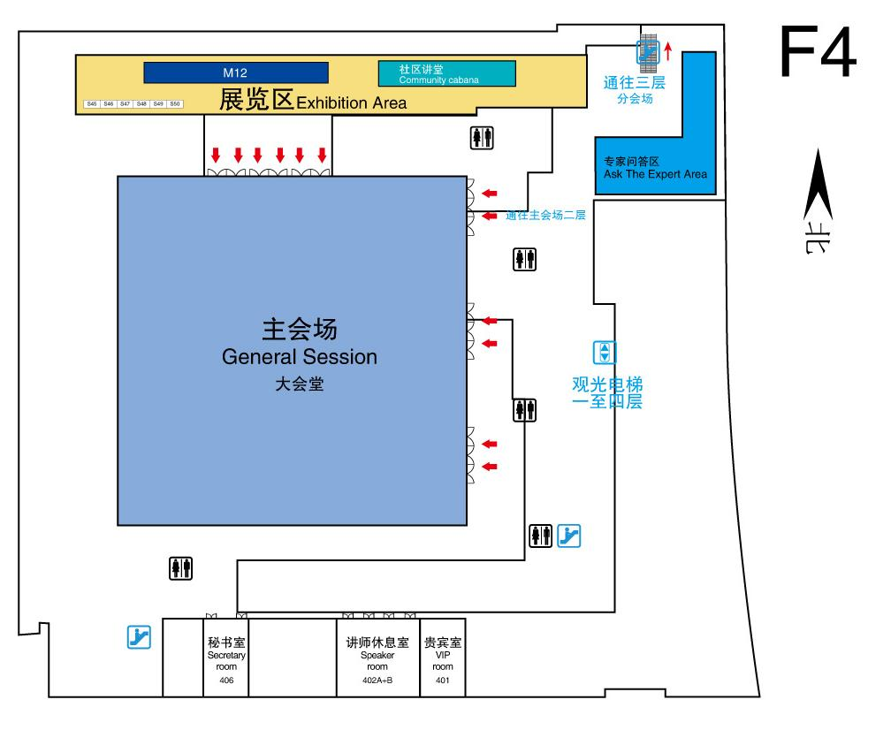
专家问答区 (F4) 本课程结束后，我将在接下来的70分钟内于4层专家问答区与您交流答疑

